Slide 1


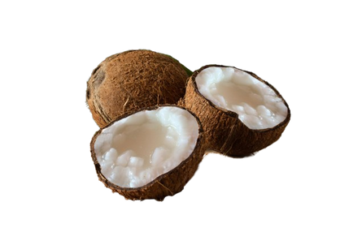
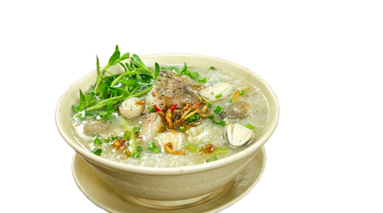
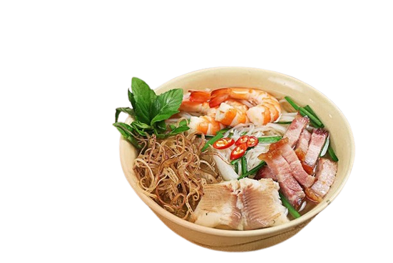
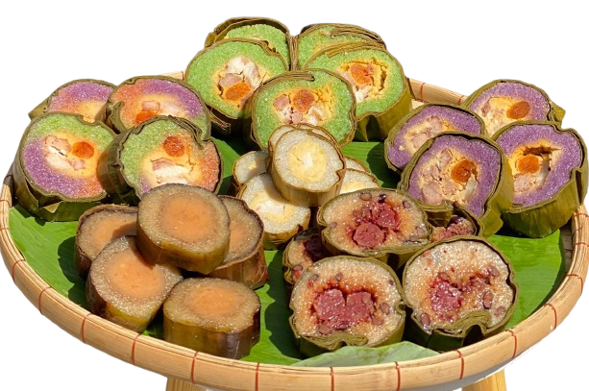
Giới thiệu đặc sản Trà Vinh
Giảng viên hướng dẫn: Phạm Minh Đương
Sinh viên thực hiện: Nguyễn Hoàng Yến
Lớp: DA22TTC
Thời gian: Tháng 12 năm 2024

Slide 2
Mở đầu
Nghiên cứu lý thuyết
Nội dung
của đề tài
Hiện thực hóa nghiên cứu
Kết quả nghiên cứu
Hướng phát triển
Tài liệu tham khảo

Slide 3
Mở đầu
Lý do chọn đề tài
Mục tiêu của đề tài
Nội dung
nghiên cứu
Phương pháp nghiên cứu
Lý thuyết
Đối tượng và phạm vi nghiên cứu
Kết hợp sở thích cá nhân và kinh doanh, tận dụng xu hướng thương mại điện tử và công nghệ.
Quảng bá văn hóa đặc sản Trà Vinh qua nền tảng trực tuyến.
Lựa chọn Angular – framework mạnh mẽ để phát triển website.
Đáp ứng nhu cầu tìm kiếm và mua sắm đặc sản địa phương, đặc biệt với những người yêu văn hóa ẩm thực.
. Tìm hiểu cách Angular xử lý dữ liệu (Data Binding, Dependency Injection).
Xây dựng website giới thiệu đặc sản Trà Vinh:
Giao diện đẹp, rõ ràng, tối ưu hóa cho mọi thiết bị.
Tính năng giỏ hàng và quản lý sản phẩm.
Ứng dụng Angular Routing và Forms.
Nghiên cứu khái niệm, chức năng và ứng dụng của Angular.
Tích hợp tính năng giỏ hàng vào website.
Tìm hiểu thông tin từ tài liệu, báo chí, và các nguồn trực tuyến.
Thực nghiệm: Xây dựng website minh họa.
Đối tượng: Angular, Bootstrap, đặc sản Trà Vinh.
Phạm vi: Các phiên bản Angular, cách sử dụng framework, tối ưu hóa website để nâng cao trải nghiệm người dùng.

Slide 4
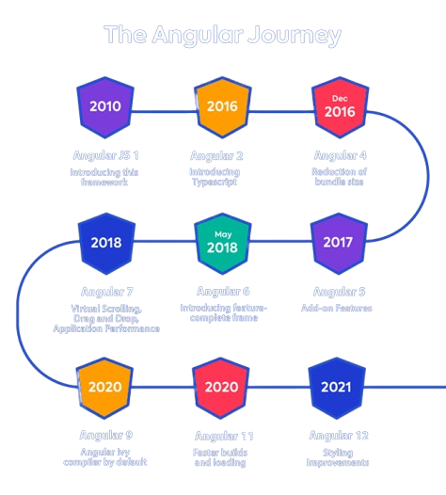
Nghiên cứu lý thuyết
2.1.2. Các phiên bản của Angular
2.1. Giới thiệu Angular:
2.1.1. Các phiên bản của Angular
Framework mã nguồn mở phát triển bởi Google.
Ngôn ngữ chính: TypeScript.
Kiến trúc component-based, phù hợp cho SPA (Single-Page Application).

Slide 5
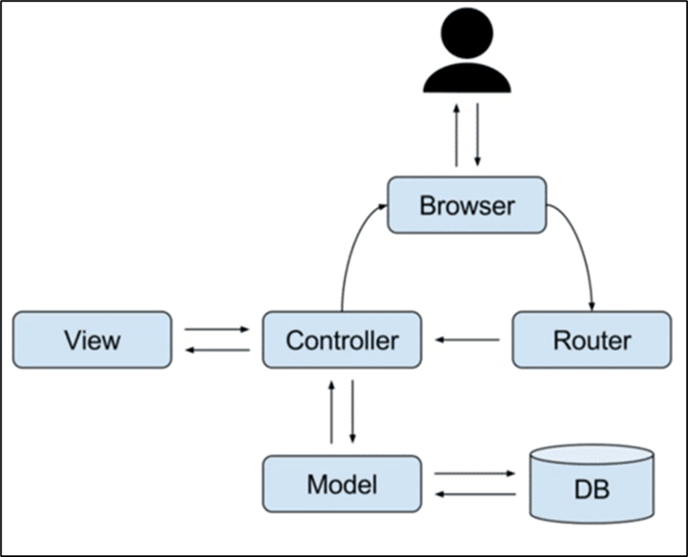
Nghiên cứu lý thuyết
Mô hình MVC:
Khái niệm:
MVC là viết tắt của Model-View-Controller. Cấu trúc Model-View-Controller (MVC) là một mẫu kiến trúc/mẫu thiết kế (design pattern) tách ứng dụng thành ba thành phần logic chính đó là: Model, View và Controller.
Mỗi thành phần kiến trúc được xây dựng để xử lý một ứng dụng.

Slide 6
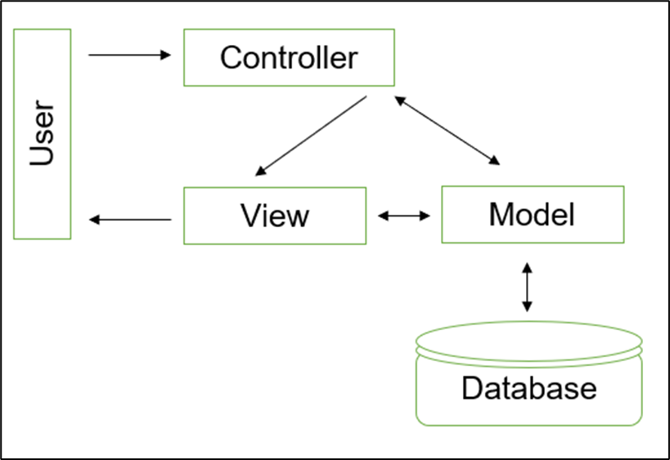
Nghiên cứu lý thuyết
Các thành phần và nhiệm vụ trong mô hình MVC
Model: Xử lý logic dữ liệu.
View: Hiển thị giao diện người dùng.
Controller: Quản lý tương tác giữa Model và View. Các tính năng chính của Angular:
Data-binding, Dependency Injection, Routing. Quản lý trạng thái hiệu quả.

Slide 7
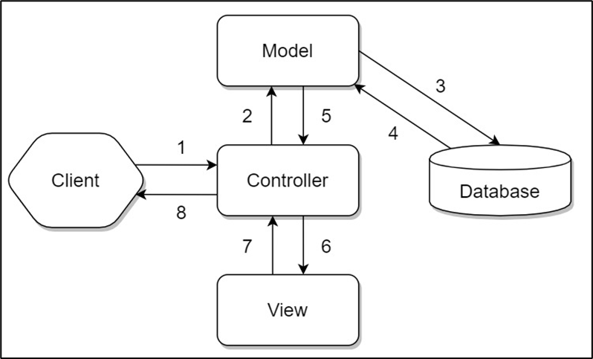
Nghiên cứu lý thuyết
Luồng xử lý trong mô hình MVC
Client gửi yêu cầu đến server thông qua Controller, thì Controller sẽ tiếp nhận yêu cầu.
Controller sẽ xử lý dữ liệu đầu vào, và quyết định luồng đi tiếp theo của các yêu cầu. Trả về kết quả hay tương tác với database để lấy dữ liệu. Nếu cần tương tác với Model để lấy dữ liệu, Controller sẽ gọi tới Model để lấy dữ liệu đầu ra. Nếu không, Controller sẽ trả về kết quả Client.
Model tương tác với Database để truy xuất dữ liệu phù hợp với yêu cầu. Database sẽ trả về cho Model dữ liệu theo yêu cầu của Model.
Model trả về dữ liệu cho Controller xử lý.
Controller sẻ gọi đến View phù hợp với yêu cầu và kèm theo dữ liệu cho View. View chịu trách nhiệm hiển thị dữ liệu phù hợp với yêu cầu.
Sau khi xử lý hiển thị dữ liệu, View trả về cho Controller kết quả (HTML, XML hoặc JSON…).
Sau khi hoàn thành, Controller sẽ trả về kết quả cuối cùng cho Client.

Slide 8
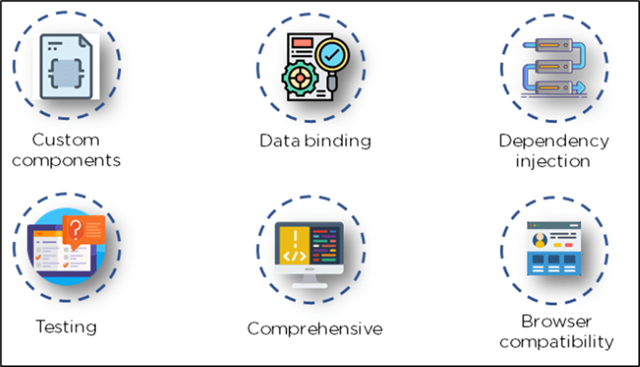
Nghiên cứu lý thuyết
Ưu điểm:
Ưu và nhược điểm của mô hình MVC
Cấu trúc rõ ràng, dễ triển khai cho các ứng dụng vừa và lớn.
Tạo mô hình chuẩn, giúp tiếp cận và kiểm tra dễ dàng từng phần mà không cần chạy toàn bộ.
Các thành phần tách biệt, thuận lợi cho phát triển, quản lý, bảo trì và kiểm soát luồng xử lý.
Trình tự xử lý rõ ràng, nhiệm vụ độc lập, dễ tương tác.
Hỗ trợ đa ngôn ngữ, phù hợp với người dùng toàn cầu.
Nhược điểm:
Không phù hợp với ứng dụng nhỏ và vừa do phức tạp và cồng kềnh.
Hạn chế trong xử lý ứng dụng lớn có khối lượng dữ liệu và quy trình phức tạp.
Phân chia công việc không đồng đều, Model dễ bị quá tải, gây khó khăn trong bảo trì.

Slide 9
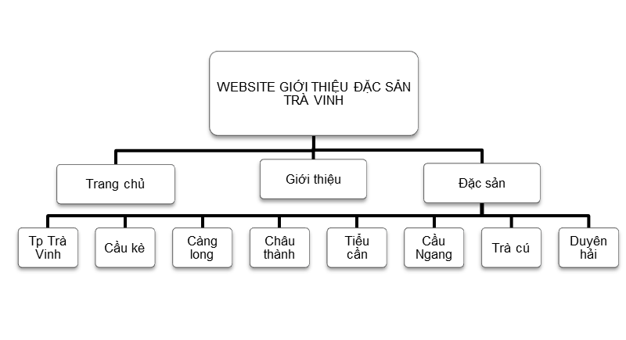
Hiện thực hóa nghiên cứu
Sơ đồ cấu trúc website

Slide 10
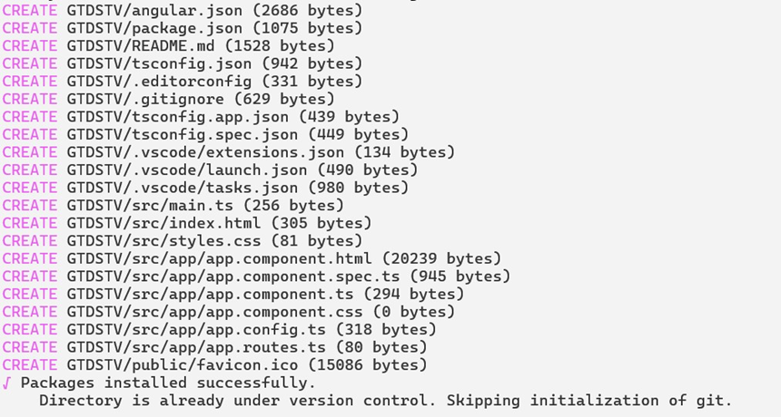
Hiện thực hóa nghiên cứu
Chạy Angular CLI
Chạy lệnh: npm install -g @angular/cli để tải Angular và chạy câu lệnh:
ng new GTDSTV để chạy project:

Slide 11
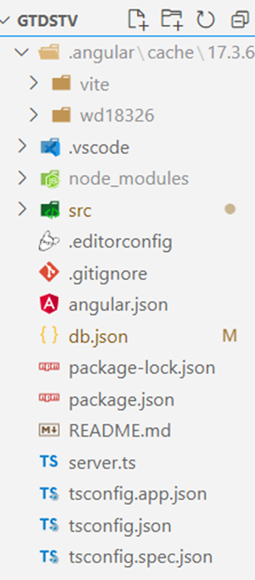
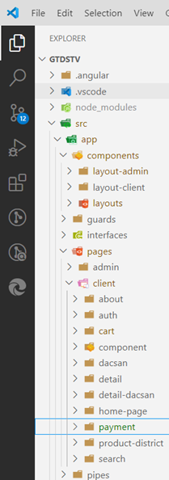
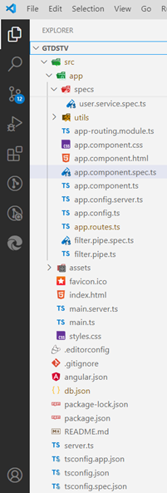
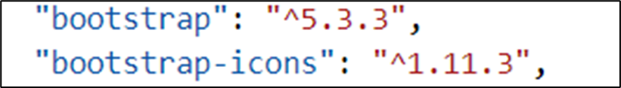
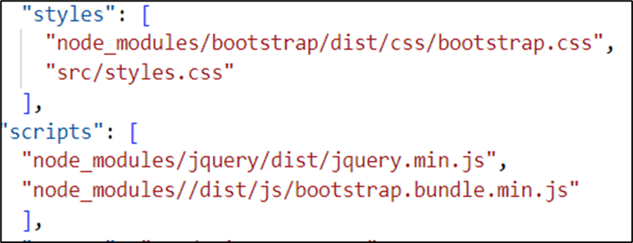
Hiện thực hóa nghiên cứu
Cấu trúc thư mục của Angular
Tạo component
Nhúng bootstrap vào Angular
Gọi lệnh angular.json

Slide 12
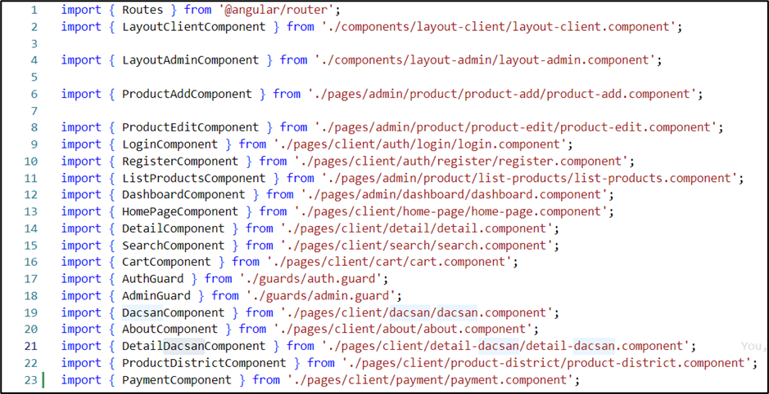
Hiện thực hóa nghiên cứu
Cài Router vào Component
Mở file app/app-router.ts và khai báo các route dẫn vào các component

Slide 13
Hiện thực hóa nghiên cứu
Tổng quan về Website:
Các trang chính:
Chức năng chính:
Các bước xây dựng:
Giới thiệu đặc sản Trà Vinh với giao diện hài hòa và rõ ràng.
Trang chủ, trang đặc sản nổi bật, trang đặc sản, Liên hệ, đăng ký và đăng nhập.
Hiển thị danh mục sản phẩm, thông tin chi tiết.
Đăng ký/Đăng nhập để mua hàng.
Cài đặt NodeJS và Angular CLI.
Tạo các component cho từng chức năng.
Tích hợp Bootstrap vào Angular.
Sử dụng Router để điều hướng giữa các trang.

Slide 14
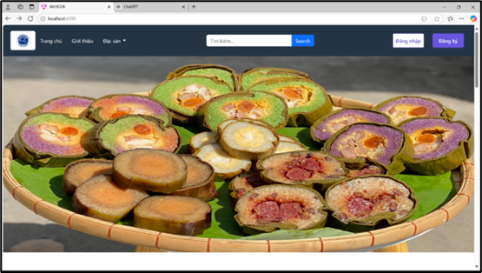
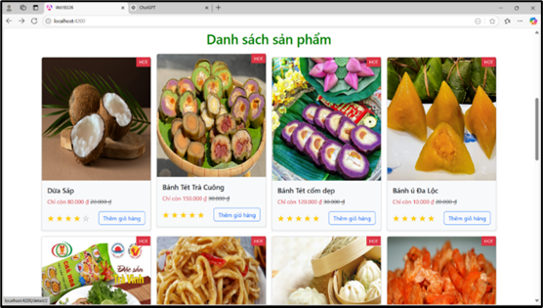
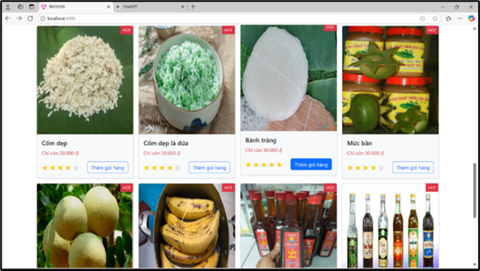
Kết quả nghiên cứu
Giao diện website:
Mô tả giao diện trang chủ: ở trang này thể hiện giao diện tổng quan về sản phẩm
Các loại thức ăn nước uống mang đậm nét đẹp văn hóa Trà Vinh.
Giao diện trang chủ

Slide 15
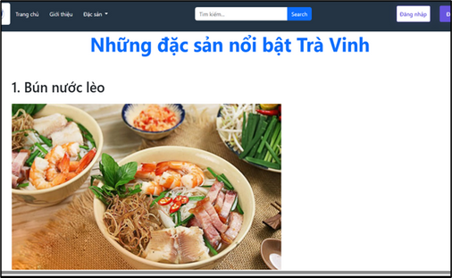
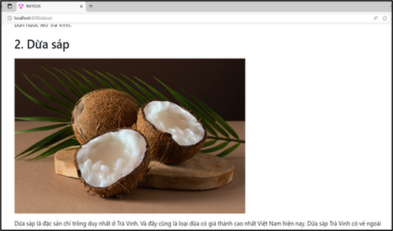
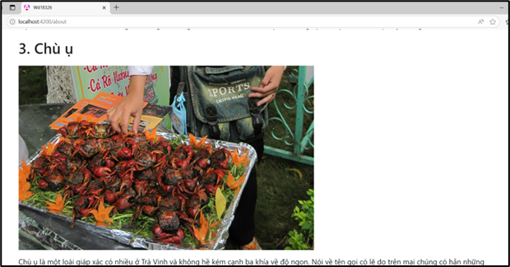
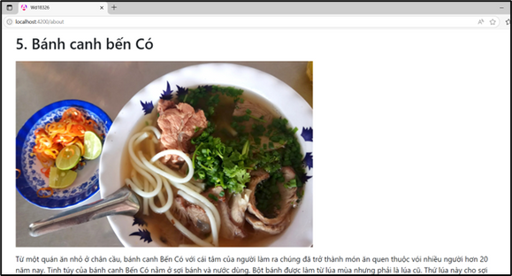
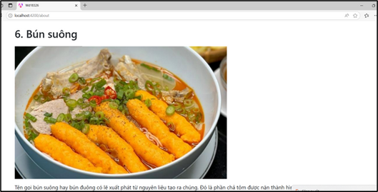
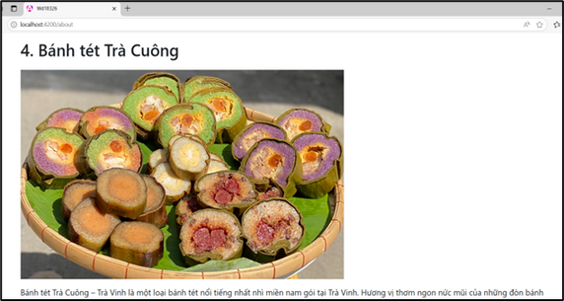
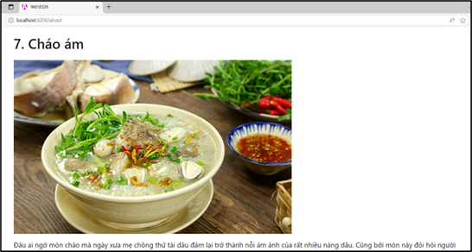
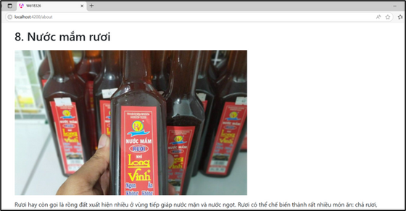
Kết quả nghiên cứu
Giao diện website:
Mô tả giao diện trang đặc sản nổi bật: gồm nhiều loại sản phẩm như các loại thực phẩm, nước uống và thông tin chi tiết về số sao đánh giá sản phẩm, giá tiền của từng loại.
Giao diện trang đặc sản nổi bật

Slide 16
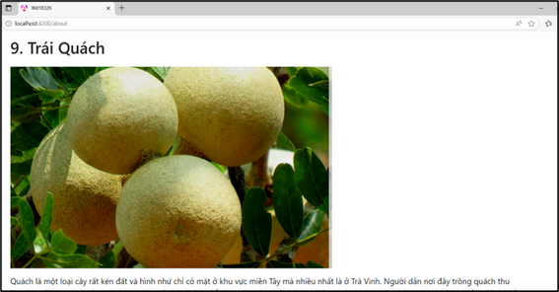
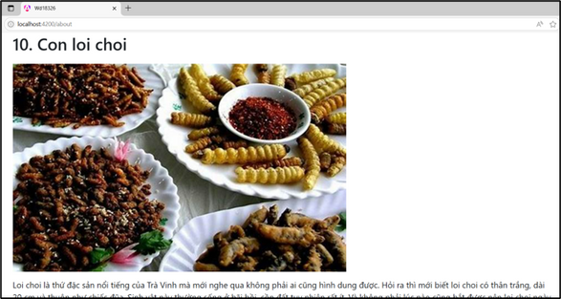
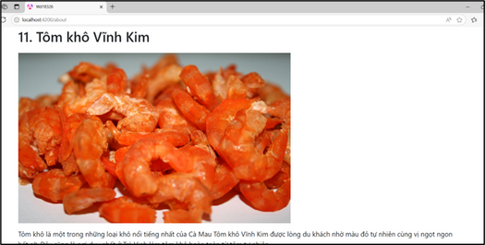
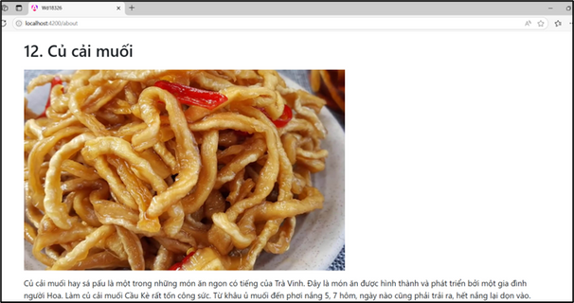
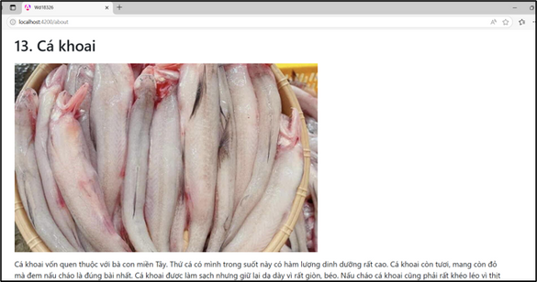
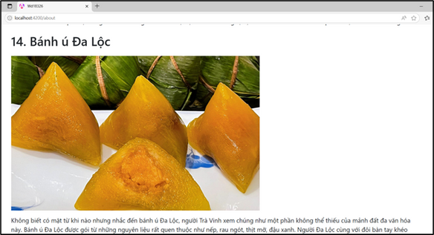
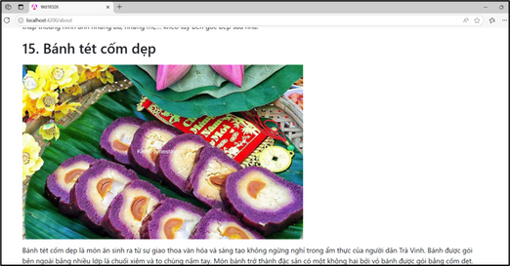
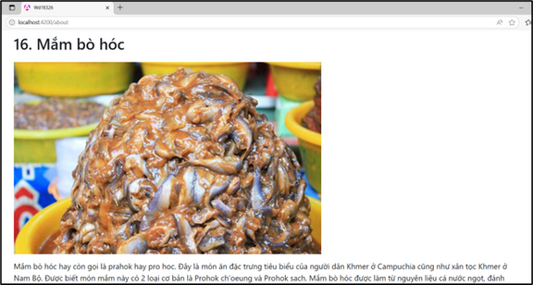
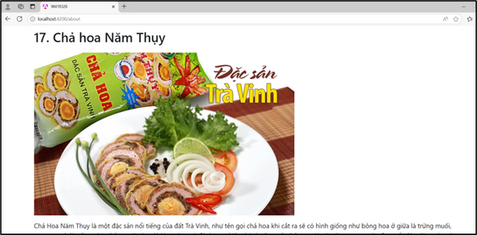
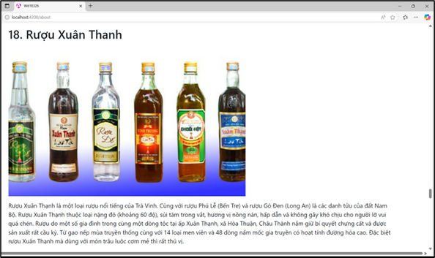
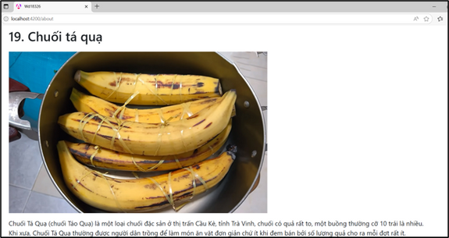
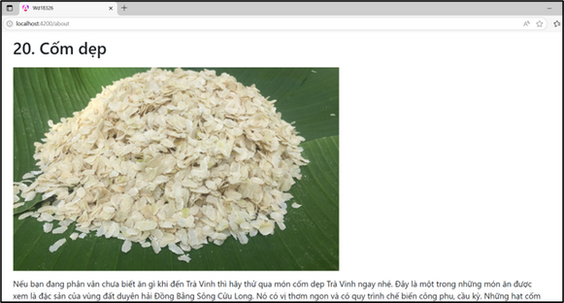
Kết quả nghiên cứu
Giao diện trang đặc sản nổi bật

Slide 17
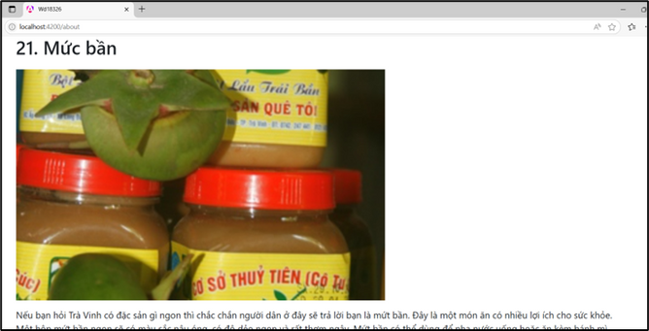
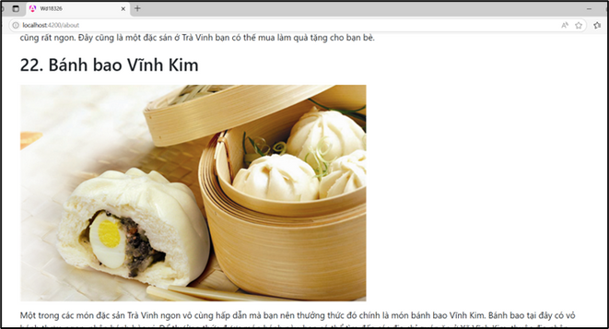
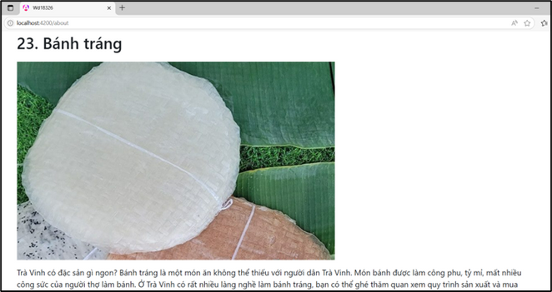
Kết quả nghiên cứu
Giao diện trang đặc sản nổi bật

Slide 18
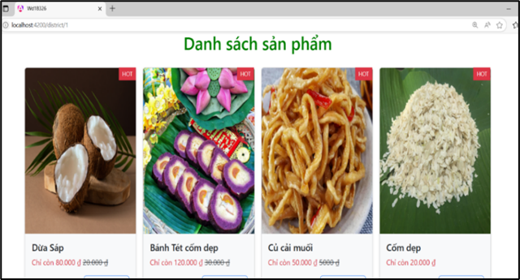
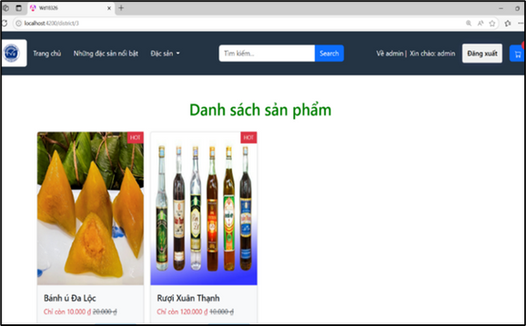
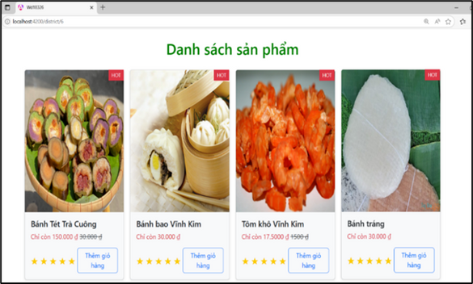
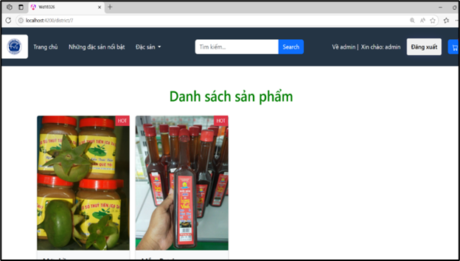
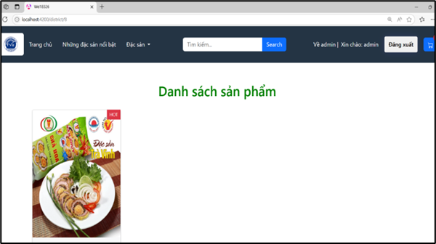
Kết quả nghiên cứu
Giao diện website:
Mô tả giao diện trang đặc sản: ở trang này dùng để trưng bày các đặc sản của các huyện
Giao diện trang đặc sản huyện Cầu Kè
Giao diện trang đặc sản huyện Châu Thành
Giao diện trang đặc sản huyện Cầu Ngang
Giao diện trang đặc sản huyện Duyên Hải
Giao diện trang đặc sản huyện TP Trà Vinh

Slide 19
Hướng phát triển
Kết luận:
Thành thạo JavaScript và Angular.
Ứng dụng Angular trong xây dựng website với giao diện thân thiện và tối ưu.
Hạn chế:
Chưa tích hợp được thanh toán trực tuyến và tìm kiếm nâng cao vào trang web
Hướng phát triển:
Tính năng giỏ hàng và tìm kiếm sản phẩm.
Thanh toán online và tối ưu hóa giao diện.
Hỗ trợ tốt hơn trên các thiết bị di động.

Slide 20
Tài liệu tham khảo
[1] Đồ án cơ sở ngành Tìm hiểu ReactJS và ứng dụng xây dựng website bán đồ ăn vặt của Lưu Thị Kim Thu giáo viên hướng dẫn Phạm Minh Đương.
[2] https://vn.got-it.ai/blog/mysql-la-gi-tim-hieu-he-quan-tri-co-so-du-lieu-mysql
[3] https://www.decosoftware.com/react-native/
[4] https://legacy.reactjs.org/
[5] https://www.tatvasoft.com/blog/reactjs-best-practices/
[6] https://chat.openai.com/

Slide 21
Em chân thành cảm ơn!

